Slide 1
第二章 进程管理
为了描述程序在并发执行时对系统资源的共享，我们需要一个描述程序执行时动态特征的概念，这就是进程。在本章中，我们将讨论进程概念、进程控制和进程间关系。
2.1 进程(PROCESS)的基本概念
2.2 进程控制
2.3 进程互斥和同步
2.4 进程间通信(IPC, INTER-PROCESS OMMUNICATION)
2.5 线程(THREAD)
2.6小结

Slide 2
2.1 进程(PROCESS)
2.1.1 程序的顺序执行和并发执行
2.1.2 进程的定义和描述
2.1.3 进程的状态转换
返回

Slide 3
2.1.1 程序的顺序执行和并发执行
程序：
  一组有序的指令或语句序列，体现了某种算法，所有程序都是顺序的。
程序的执行有两种方式：顺序执行和并发执行。
顺序执行是单道批处理系统的执行方式，也用于简单的单片机系统；
现在的操作系统多为并发执行，具有许多新的特征。引入并发执行的目的是为了提高资源利用率，从而提高系统效率。

Slide 4
顺序环境：
在计算机系统中只有一个程序在运行，这个程序独占系统中所有资源，其执行不受外界影响。
顺序执行的特征：
顺序性：按照程序结构所指定的次序（可能有分支或循环）。
封闭性：独占全部资源，执行过程中不受外界影响，计算机的状态只由于该程序的控制逻辑所决定。
可再现性：程序运行结果与程序执行速度无关，只要初始状态相同，结果应相同。

Slide 5
并发环境：
在一定时间内物理机器上有两个或两个以上的程序同处于开始运行但尚未结束的状态，并且次序不是事先确定的。
并发执行的特征：
1. 资源共享：系统中资源被多个进程使用
2. 间断(异步)性：在并发环境下程序的执行是间断性的，即：“走走停停”，一个程序可能走到中途停下来，失去原有的时序关系；

Slide 6
  3. 失去封闭性：
  并发程序执行的结果与其执行的相对速度有关，是不确定的，受其他程序的控制逻辑的影响。如：一个程序写到存储器中的数据可能被另一个程序修改，失去原有的不变特征。
4. 失去可再现性：
  失去封闭性 失去可再现性；外界环境在程序的两次执行期间发生变化，失去原有的可重复特征。
5. 程序和程序的执行不再一一对应。

Slide 7
与时间有关的错误：
一个飞机订票系统，两个终端，运行T1、T2进程。N代表某个航班的座位，x代表当前售出的票数。
T1 : T2:
... ...
if x<N x++ ; if x<N x++ ;
... ...
返回

Slide 8
2.1.2 进程的定义和描述
1. 进程（Process）的定义
进程是具有独立功能的程序关于某个数据集合上的一次运行活动，是系统进行资源分配和（调度）的独立单位。
它对应虚拟处理机、虚拟存储器和虚拟外设等资源的分配和回收；
引入多进程，提高了对硬件资源的利用率，但又带来额外的空间和时间开销，增加了OS 的复杂性；

Slide 9
2. 进程与程序的区别
进程是动态的，程序是静态的：
  程序是有序代码的集合；进程是程序的执行。通常进程不可在计算机之间迁移；而程序通常对应着文件、静态和可以复制。
进程是暂时的，程序的永久的：
  进程是一个状态变化的过程，它有生命周期，有诞生有消亡。程序可长久保存。

Slide 10
进程更能真实地描述并发，而程序不能。
进程与程序的组成不同：
  进程的组成包括程序、数据和进程控制块（即进程状态信息）。
进程与程序的对应关系：
  通过多次执行，一个程序可对应多个进程； 通过调用关系，一个进程可包括多个程序。

Slide 11
进程的分类：
系统进程
用户进程
（系统进程优先于用户进程）

Slide 12
3. 进程的特征
进程对应程序的执行，进程是动态产生，动态消亡的，进程在其生命周期内，在三种基本状态之间转换。
任何进程都可以同其他进程一起向前推进。
进程是（CPU调度）和资源分配的一个独立单位。
指进程在执行过程中可能与其它进程产生直接或间接的关系。
并发性
动态性
独立性
交互性
异步性
结构性
每个进程都以其相对独立的不可预知的速度向前推进。
进程的组成：
程序+数据+PCB

Slide 13
4. 处理机调度器（dispatcher）
处理机调度器是操作系统中的一段代码，它完成如下功能：
把处理机从一个进程切换到另一个进程；
防止某进程独占处理机；

Slide 14
5. 进程控制块
(PCB, process control block)
概念：
系统为了管理进程设置的一个专门的数据结构，用它来记录进程的外部特征，描述进程的运动变化过程。
系统利用PCB来控制和管理进程，所以PCB是系统感知进程存在的唯一标志。
进程与PCB是一一对应的。

Slide 15
PCB是每个进程在OS中的登记表项，OS据此对进程进行控制和管理（PCB中的内容会动态改变），不同OS则不同
处于核心段，通常不能由应用程序自身的代码来直接访问，而要通过系统调用，或通过UNIX中的进程文件系统(/proc)直接访问进程映象(image)。权限为创建者可读写。

Slide 16
进程控制块的内容
进程描述信息：
  进程标识符(process ID)，唯一，通常是一个整数；
  进程名，通常基于可执行文件名（不唯一）；
  用户标识符(user ID)；进程组关系(process group)。

Slide 17
处理器状态信息(CPU现场保护结构)
处理器寄存器内容：
  用户可见寄存器
  控制和状态寄存器
  栈指针
程序状态字 (PSW)
  包含状态信息

Slide 18
进程控制信息
调度和状态信息：
  进程状态 (如: 运行，就绪，阻塞...)
  进程优先级
  该进程在等待的事件 (若被阻塞)
数据结构信息：
进程可能需要有指向其他PCB的指针, 父-子进程关系及其它结构
3. 进程间同步和通信：
  IPC可能需要标志和信号

Slide 19
4. 进程特权
  如: 访问特定的内存地址...
5. 存储管理
  指向赋予该进程的段/页表的指针
  程序的外存地址；
资源占用信息：
所拥有的资源和使用情况
  使用中的资源: 打开的文件，I/O设备...
  (CPU , I/O...)的时间使用史

Slide 20
PCB表：
  系统把所有PCB组织在一起，并把它们放在内存的固定区域，就构成了PCB表。
PCB表的大小决定了系统中最多可同时存在的进程个数，称为系统的并发度。
（注：多道程序中的多道与系统并发度不同。）

Slide 21
6. PCB的组织方式
链表：同一状态的进程其PCB组成一链表，多个状态对应多个不同的链表。
  各状态的进程形成不同的链表：就绪链表、阻塞链表。
索引表：同一状态的进程归入一个index表（由index指向PCB），多个状态对应多个不同的index表。
  各状态的进程形成不同的索引表：就绪索引表、阻塞索引表。

Slide 22
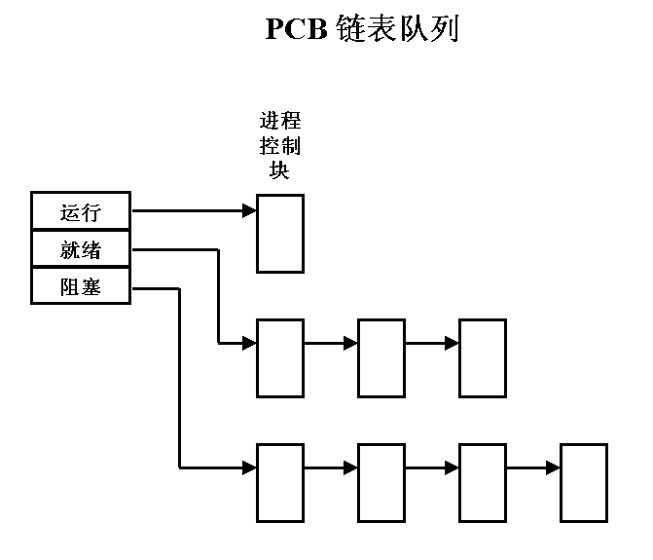

Slide 23
进程控制块（Process Control Block）
PCB1
6
空PCU
PCB2
7
运行态
PCB3
10
PCB4
就绪态
PCB5
PCB6
5
等待1
PCB7
等待2
......
PCBn
15

Slide 24
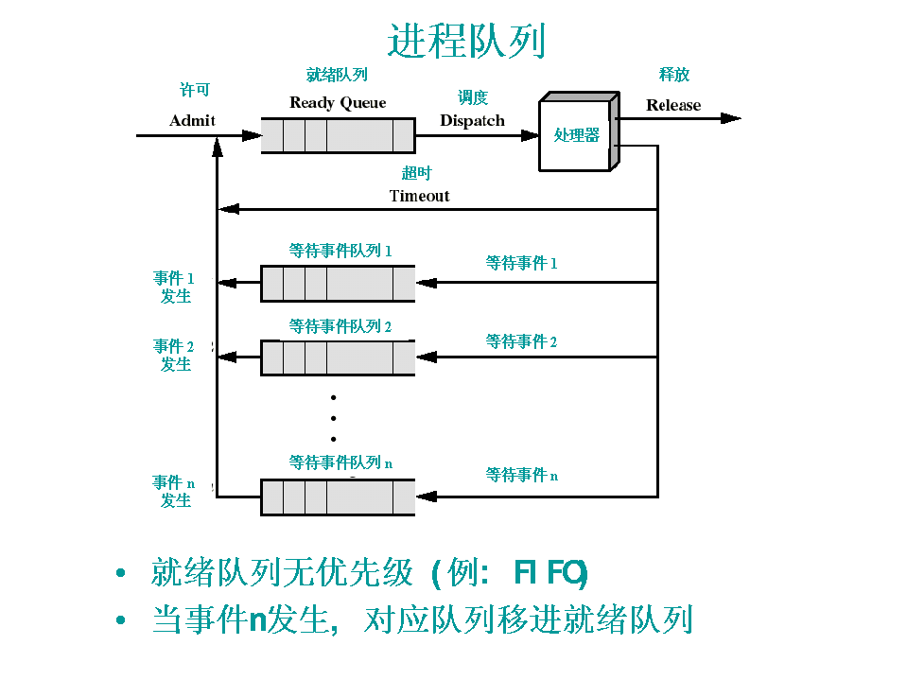

Slide 25
核心态和用户态
用户态时不可直接访问受保护的OS代码；
核心态时执行OS代码，可以访问全部进程空间。
返回

Slide 26
2.1.3 进程的基本状态及其转换
一、进程的三种基本状态：
进程在生命消亡前处于且仅处于三种基本状态之一。
不同系统设置的进程状态数目不同

Slide 27
运行状态(Running)：占用处理机资源；处于此状态的进程的数目小于等于CPU的数目。
  在没有其他进程可以执行时（如所有进程都在阻塞状态），通常会自动执行系统的idle进程（相当于空操作）。
就绪状态(Ready)：进程已获得除处理机外的所需资源，等待分配处理机资源；只要分配CPU就可执行。
阻塞状态(Blocked)：封锁态、等待态、睡眠态
  由于进程等待某种条件（如I/O操作或进程同步），在条件满足之前无法继续执行。该事件发生前即使把处理机分配给该进程，也无法运行。如：等待I/O操作的完成。

Slide 28
2、进程状态转换：
在进程运行过程中，由于进程自身进展情况及外界环境的变化，这三种基本状态可以依据一定的条件相互转换。
运行
 就绪—运行
 运行—就绪
● 运行—阻塞
❍ 阻塞—就绪


●
❍
就绪
阻塞
进程的状态及其转换

Slide 29
进程转换：
就绪 --> 运行
  调度程序选择一个新的进程运行
运行 --> 就绪
  运行进程用完了时间片
  运行进程被中断，因为一高优先级进程处于就绪状态

Slide 30
进程转换：
运行 --> 阻塞
  当一进程必须等待时
    OS尚未完成服务
    对一资源的访问尚不能进行
    初始化I/O 且必须等待结果
    等待某一进程提供输入 (IPC)
阻塞 --> 就绪
  当所等待的事件发生时

Slide 31
二、五状态进程模型
除了以上三种基本状态外，又新加了两种状态：
创建状态(New)：
  进程刚创建，但还不能运行。
  OS 已完成为创建一进程所必要的工作
    已构造了进程标识符
    已创建了管理进程所需的表格
  但还没有允许执行该进程 (尚未同意)
    因为资源有限

Slide 32
结束状态(Exit)：（僵死状态）
进程已结束运行，回收除PCB之外的其他资源，并让其他进程从PCB中收集有关信息（如记帐，将退出码exit code传递给父进程），即它不再有执行资格，当数据不再需要后，进程(和它的表格)被删除。

Slide 33
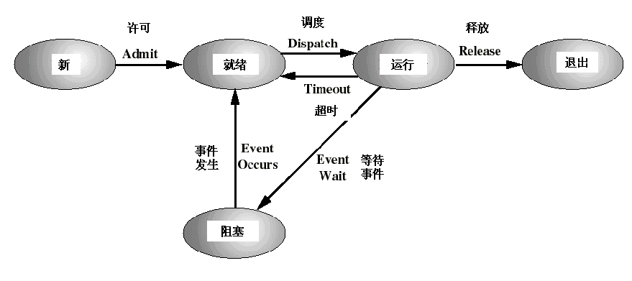
1、五状态进程模型

Slide 34
2. 转换
创建新进程：创建一个新进程，以运行一个程序。可能的原因为：用户登录、OS创建以提供某项服务、批处理作业。
收容(Admit, 也称为提交)：收容一个新进程，进入就绪状态。由于性能、内存、进程总数等原因，系统会限制并发进程总数。
调度运行(Dispatch)：从就绪进程表中选择一个进程，进入运行状态；

Slide 35
释放(Release)：由于进程完成或失败而中止进程运行，进入结束状态；
  运行到结束：分为正常退出Exit和异常退出abort（执行超时或内存不够，非法指令或地址，I/O失败，被其他进程所终止）
  就绪或阻塞到结束：可能的原因有：父进程可在任何时间中止子进程；
超时（Timeout）：由于用完时间片或高优先进程就绪等导致进程暂停运行；

Slide 36
事件等待（Event Wait）：进程要求的事件未出现而进入阻塞；可能的原因包括：申请系统服务或资源、通信、I/O操作等；
事件出现（Event Occurs）：进程等待的事件出现；如：操作完成、申请成功等；
注：对于五状态进程模型，一个重要的问题是当一个事件出现时如何检查阻塞进程表中的进程状态。当进程过多时，对系统性能影响很大。一种可能的作法是按等待事件类型，排成多个队列。

Slide 37
三、 挂起进程模型
这个问题的出现是由于进程优先级的引入，一些低优先级进程可能等待较长时间，从而被对换至外存。这样做的目的是：
  为运行进程提供足够内存：资源紧张时，暂停某些进程，如：CPU繁忙（或实时任务执行），内存紧张
  用于调试：在调试时，挂起被调试进程（从而对其地址空间进行读写）

Slide 38
1. 状态(七状态)
注：这里只列出了意义有变化或新的状态。
就绪状态(Ready)：进程在内存且可立即进入运行状态；
阻塞状态(Blocked)：进程在内存并等待某事件的出现；
阻塞挂起状态（Blocked, suspend）：进程在外存并等待某事件的出现；
就绪挂起状态（Ready, suspend）：进程在外存，但只要进入内存，即可运行；

Slide 39
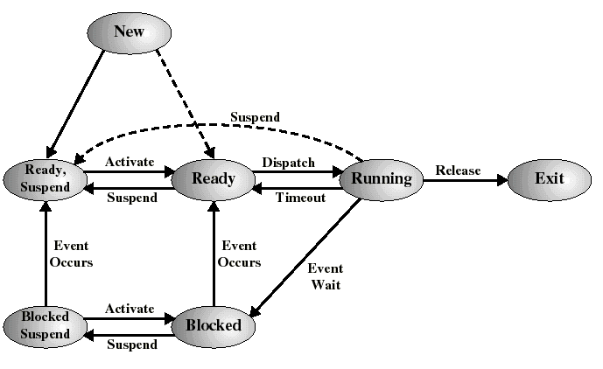
七状态进程模型
收容
admit
收容
admit
挂起
活动
调度
释放
挂起
超时
事件
发生
事件
发生
等待
事件
活动
挂起

Slide 40
2. 转 换
挂起（Suspend）：把一个进程从内存转到外存；可能有以下几种情况：
  阻塞到阻塞挂起：没有进程处于就绪状态或就绪进程要求更多内存资源时，会进行这种转换，以提交新进程或运行就绪进程；
  就绪到就绪挂起：当有高优先级阻塞（系统认为会很快就绪的）进程和低优先级就绪进程时，系统会选择挂起低优先级就绪进程；
  运行到就绪挂起：对抢先式分时系统，当有高优先级阻塞挂起进程因事件出现而进入就绪挂起时，系统可能会把运行进程转到就绪挂起状态；

Slide 41
激活（Activate）：
把一个进程从外存转到内存；可能有以下几种情况：
  就绪挂起到就绪：没有就绪进程或挂起就绪进程优先级高于就绪进程时，会进行这种转换；
  阻塞挂起到阻塞：当一个进程释放足够内存时，系统会把一个高优先级阻塞挂起（系统认为会很快出现所等待的事件）进程激活；

Slide 42
事件出现（Event Occurs）：进程等待的事件出现；如：操作完成、申请成功等；可能的情况有：
  阻塞到就绪：针对内存进程的事件出现；
  阻塞挂起到就绪挂起：针对外存进程的事件出现；
收容(Admit)：收容一个新进程，进入就绪状态或就绪挂起状态。进入就绪挂起的原因是系统希望保持一个大的就绪进程表（挂起和非挂起）；

Slide 43
【思考题】
1．如果系统中有N个进程，运行的进程最多几个，最少几个；就绪进程最多几个最少几个；等待进程最多几个，最少几个？
2. 有没有这样的状态转换，为什么？
等待—运行； 就绪—等待
3. 一个状态转换的发生，是否一定导致另一个转换发生，列出所有的可能。
4. 举3个日常生活中类似进程的例子。
返回

Slide 44
2.2 进程控制
一、 进程控制的功能
完成进程状态的转换。
返回

Slide 45
原语(primitive)：
由若干条指令构成的“原子操作(atomic operation)”过程，作为一个整体而不可分割－－要么全都完成，要么全都不做。许多系统调用就是原语。
注意：系统调用并不都是原语。进程A调用read( )，因无数据而阻塞，在read( )里未返回。然后进程B调用read( ) ，此时read( )被重入。系统调用不一定一次执行完并返回该进程，有可能在特定的点暂停，而转入到其他进程。

Slide 46
二、进程控制原语
创建/终止，阻塞/唤醒，挂起/激活
1.创建原语 create
（1）引起进程创建的事件
a.分时系统，终端用户登陆，创建SHELL进程
b.批处理系统，作业调度，选中一个作业为它创建进程。
c.用户提出资源请求要求，系统为之创建进程，完成请求。
d.应用程序创建进程，完成某项工作。

Slide 47
子进程可以从父进程中继承用户标识符、环境变量、打开文件、文件系统的当前目录、控制终端、已经连接的共享存储区、信号处理例程入口表等
不被继承：进程标识符，父进程标识符

Slide 48
（2）创建过程
a.申请PCB
b. 填入优先级
c. 初始化CPU保护区
d. 填资源清单
（代码长度，地址，占内存大小）
e. 置为就绪态
f. 填入父、子进程
（相当于进入到创建者的进程家族中去了）
g.插入就绪队列

Slide 49
2.终止原语：TERMINATE（EXIT）
1）引起中止条件
（1）进程正常完成
（2）进程异常结束
（3）外界干预

Slide 50
2）终止过程
（1）搜索该进程的PCB
（2）该进程为执行态？是，停止
（3）终止其子孙进程
（递归调用方式终止进程）
（4）继承父进程的资源，归还给父进程。
（5）自己申请的，还给系统
（6）PCB从链表中移出。
（7）若该进程为执行态，则Schedule（进程调度）
（8）返回。

Slide 51
3、阻塞原语 BLOCK（q）
q:与某类等待事件有关的队列指针。
事件：等待设备；进程合作；无事可作。
（1）功能：
运行进程，请求事件得不到满足，则调用BLOCK（q）把自身的PCB插入q所指向的阻塞队列。

Slide 52
（2）实现：
a.由运行进程指针找到PCB
b.停止该进程的运行,保护CPU现场
c.置为活动阻塞
d.插入q所代表列阻塞队列
f.Schedule（进程调度）

Slide 53
4.唤醒原语 wakeup(q)
（1）功能：正在运行的进程发现有关的事件发生,调用wakeup从有关的阻塞队列中移出进程，插入就绪队列。
（2）实现：
a.从有关的q阻塞队列中移出一个进程
b.置活动就绪
c.插入就绪队列
d.若进程调用方式为抢占式，则Schedule
f.返回

Slide 54
5、 挂起 SNSPEND
6、 激活 ACTIVATE

Slide 55
2.3 进程间的相互作用
2.3.1 进程间的联系
2.3.2 互斥算法
2.3.3 信号量(semaphore)
2.3.4 经典进程同步问题
2.3.5 管程(monitor)
返回

Slide 56
2.3.1 进程间的联系
多道程序环境－>进程之间存在资源共享，进程的运行时间受影响.
硬件或软件（如外设、共享代码段、共享数据结构），多个进程在对其进行访问时（关键是进行写入或修改），必须互斥地进行－－有些共享资源可以同时访问，如只读数据。
进程间资源访问冲突
  共享变量的修改冲突
  操作顺序冲突
返回

Slide 57
相交进程与无关进程
相交进程：
指多个并发进程在逻辑上有某种联系。
无关进程（不相交进程）：
在逻辑上无任何联系的进程。

Slide 58
直接作用和间接作用
直接作用：
  进程间的相互联系是有意识的安排的，直接作用只发生在相交进程间。
间接作用：
  进程间要通过某种中介发生联系，是无意识安排的，可发生在相交进程之间，也可发生在无关进程之间。

Slide 59
进程间的制约关系
间接制约：
  进行竞争－－独占分配到的部分或全部共享资源，“互斥”
直接制约：
  进行协作－－等待来自其他进程的信息，“同步”

Slide 60
进程的同步（直接作用）
进程的同步：synchronism
指系统中一些进程需要相互合作，共同完成一项任务。具体说，一个进程运行到某一点时要求另一伙伴进程为它提供消息，在未获得消息之前，该进程处于等待状态，获得消息后被唤醒进入就绪态。

Slide 61
例:
司机 P1 售票员 P2
REPEAT REPEAT
启动 关门
正常运行 售票
到站停 开门
UNTIL FALSE UNTIL FALSE

Slide 62
进程的互斥（间接作用）mutual exclusion
由于各进程要求共享资源，而有些资源是临界资源，需要互斥使用，因此各进程间竞争使用这些资源，进程的这种关系为进程的互斥。
临界资源：critical resource
系统中某些资源一次只允许一个进程使用，称这样的资源为临界资源或互斥资源。

Slide 63
一个飞机订票系统，两个终端，运行T1、T2进程。N代表某个航班的座位，x代表当前售出的票数。
T1 : T2:
... ...
if x<N x++ ; if x<N x++ ;
... ...
共享变量的修改冲突

Slide 64
进程的交互关系：可以按照相互感知的程度来分类
相互感知的程度
交互关系
一个进程对其他进程
潜在的控制问题
的影响
相互不感知
(
完全不了
竞争
(competition)
一个进程的操作对其他
互斥，死锁
（可释放的资
解其它进程的存在
)
进程的结果无影响
源），饥饿
间接感知
(
双方都与第
通过共享进行协作
一个进程的结果依赖于
互斥，死锁
（可释放的资
三方交互，如共享资
从其他进程获得的信息
源），饥饿，数据一致性
源
)
直接感知
(
双方直接交
通过通信进行协作
一个进程的结果依赖于
死锁，饥饿
互，如通信
)
从其他进程获得的信息
互斥:指多个进程不能同时使用同一个资源；
死锁:指多个进程互不相让，都得不到足够的资源；
饥饿:指一个进程一直得不到资源（其他进程可能轮流占用资源）
返回

Slide 65
2.3.2 互斥算法
2.3.2.1 临界区的访问过程
2.3.2.2 同步机制应遵循的准则
返回

Slide 66
2.3.2.1临界区的访问过程
entry section
critical section
exit section
remainder section
临界区
返回

Slide 67
临界区(critical section) （互斥区） ：
  进程中访问临界资源的一段代码，分散在不同的进程中。
进入区(entry section)：
  在进入临界区之前，检查可否进入临界区的一段代码。如果可以进入临界区，通常设置相应"正在访问临界区"标志
退出区(exit section)：
  用于将"正在访问临界区"标志清除。
剩余区(remainder section)：
  代码中的其余部分。

Slide 68
2.3.2.2 同步机制应遵循的准则
使用临界区的原则：
有空让进：当无进程在临界区时，任何有权使用临界区的进程可进入。
无空等待：不允许两个以上的进程同时进入临界区。
多中择一：当没有进程在临界区，而同时有多个进程要求进入临界区，只能让其中之一进入临界区，其他进程必须等待。
有限等待：任何进入临界区的要求应在有限的时间内得到满足，即等待进入临界区的进程不能“死等”。
让权等待：不能进入临界区的进程，应释放CPU（如转换到阻塞状态）。
返回

Slide 69
2.3.3 信号量(semaphore)
前面的互斥算法都存在问题，它们是平等进程间的一种协商机制，需要一个地位高于进程的管理者来解决公有资源的使用问题。OS可从进程管理者的角度来处理互斥的问题，信号量就是OS提供的管理公有资源的有效手段。
2.3.3.1 信号量和P、V原语
2.3.3.2 信号量集
返回

Slide 70
2.3.2.1 信号量和P、V原语
一、信号量（资源信号量）：
相关进程之间共享的一个变量，用以协调进程的运行速度的，其值仅能由P、V操纵来改变。
信号量：semaphore
是一个数据结构，定义如下：
sture semaphore
{ int value;
sture semaphore *queue;
}
信号量说明： sture semaphore s ;

Slide 71
1965年，由荷兰学者Dijkstra提出（所以P、V分别是荷兰语的test(proberen)和increment(verhogen)），是一种卓有成效的进程同步机制。
每个信号量s除一个整数值s.value（计数）外，还有一个进程等待队列s.queue，其中是阻塞在该信号量的各个进程的标识。
  信号量只能通过初始化和两个标准的原语来访问－－作为OS核心代码执行，不受进程调度的打断。
“二进制信号量(binary semaphore)”：只允许信号量取0或1值。

Slide 72
信号量的取值含义：
  信号量代表某一个资源的使用情况。
初值： 代表系统提供该资源实体的数量，显然是一个非负整数值。
s.value>=0: 代表当前的空闲（可用）资源数。
s.value<0: 其绝对值代表因等待该资源而阻塞的进程数量。
信号量的使用：
必须置一次且只能置一次初值
初值不能为负数
只能执行P、V操作

Slide 73
二、P.V操作（原语操作）
P操作 wait(s)
执行一次P操作意味着向系统申请一个单位的资源。
P(s)
{ s.value=s.value-1; //表示申请一个资源;
if (s.value < 0) //表示没有空闲资源;
BLOCK（s.queue）
}
（ 阻塞调用进程
调用进程进入等待队列s.queue）

Slide 74
V操作 signal(s)
  执行一次V操作意味着向系统释放一个单位的资源。
V原语通常唤醒进程等待队列中的头一个进程。
V(s)
{ s.value=s.value + 1; //表示释放一个资源；
if (s.value<=0) //表示有进程处于阻塞状态；
wakeup(s.queue)；
}
( 唤醒相应等待队列中等待的一个进程
改变其状态为就绪态
并将其插入就绪队列）

Slide 75
3. 利用信号量实现互斥
P(mutex);
critical section
V(mutex);
remainder section
为临界资源设置一个互斥信号量 mutex(MUTual Exclusion)，其初值为1；在每个进程中将临界区代码置于P(mutex)和V(mutex)原语之间。
必须成对使用P和V原语：遗漏P原语则不能保证互斥访问，遗漏V原语则不能在使用临界资源之后将其释放（给其他等待的进程）；P、V原语不能次序错误、重复或遗漏。

Slide 76
用P.V操作解决进程间互斥问题
P₁
P₂
P₃
P(S)
P(S)
P(S)
V(S)
V(S)
V(S)
互斥区

Slide 77
利用信号量实现互斥
strcut semaphore mutex=1
p1:
{ while(ture)
{ P(mutex);
临界区;
V(mutex);
remainder
section1;
}
}
pi:
{ while(ture)
{ P(mutex);
临界区;
V(mutex);
remainder
sectioni;
}
}

Slide 78
设置信号量：互斥信号量mutex，初值为1。
在进入临界区前进行P操作，出临界区后进行V操作可解决上题问题。
假定P₁先操作，P(mutex)=0则往下操作,假设在互斥区中时间片到了,则去执行P₂,经过P(mutex)时,其值为-1则等待，执行P₃，经过P(mutex)时,其值为-2并等待，执行P₁。当执行完毕经过V(mutex)后， mutex值为-1，同时唤醒一个相应等待队列中的进程假如唤醒P₂（此时不经过P(mutex)直接进入互斥区），退出后执行V(mutex)， mutex值为0，并唤醒P₃，同样进行操作，退出时经过V(mutex)， mutex值又转为初值1。

Slide 79
4. 利用信号量来描述前趋关系
P1
P2
C1
P(S12);
V(S12);
C2
前趋关系：并发执行的进程P1和P2中，分别有代码C1和C2，要求C1在C2开始前完成；
为每个前趋关系设置一个互斥信号量S12，其初值为0

Slide 80
例：试用信号量描述前趋关系
初始化7个公用信号量：
s12、s13、s24、s25、s36、s46、s56 ，初值为0
P1,V(s12);V(s13);
P(s12),P2;V(s24);V(s25);
P(s13),P3;V(s36);
P(s24);P4;V(s46);
P(s25);P5;V(s56);
P(s46);P(s56);P(s36);P6;
P1
P2
P3
P5
P4
P6
返回

Slide 81
2.3.3.2 信号量集
信号量集用于同时需要多个资源时的信号量操作；
1. AND型信号量集
AND型信号量集用于同时需要多种资源且每种占用一个时的信号量操作；

Slide 82
一段处理代码需要同时获取两个或多个临界资源――可能死锁：各进程分别获得部分临界资源，然后等待其余的临界资源，"各不相让"
基本思想：在一个原语中，将一段代码同时需要的多个临界资源，要么全部分配给它，要么一个都不分配。称为Swait(Simultaneous Wait)。在Swait时，各个信号量的次序并不重要，虽然会影响进程归入哪个阻塞队列，但是由于是对资源全部分配或不分配，所以总有进程获得全部资源并在推进之后释放资源，因此不会死锁。

Slide 83
Swait(S1, S2, …, Sn) //P原语；
{ if (S1 >=1 && S2 >= 1 && … && Sn >= 1)
//满足资源要求时的处理；
for (i = 1; i <= n; ++i) --Si;
//注：与P的处理不同，这里是在确信可满足
//资源要求时，才进行减1操作；
else
{ //某些资源不够时的处理；
调用进程进入第一个小于1信号量的等待
队列Sj.queue;
阻塞调用进程; }
}

Slide 84
Ssignal(S1, S2, …, Sn) //V原语；
{ for (i = 1; i <= n; ++i)
{ ++Si; //释放占用的资源；
for (each process P waiting in Si.queue)
//检查每种资源的等待队列的所有进程；
{ 从等待队列Si.queue中取出进程P;
if (判断进程P是否通过Swait中的测试)
//注：与V不同，这里要进行重新判断；
{ //通过检查（资源够用）时的处理；
进程P进入就绪队列; }
else
{//未通过检查（资源不够用）时的处理；
进程P进入某等待队列； }
} } }

Slide 85
2. 一般“信号量集”
一般信号量集用于同时需要多种资源、每种占用的数目不同、且可分配的资源还存在一个临界值时的处理；

Slide 86
一次需要N个某类临界资源时，就要进行N次P操作－－低效又可能死锁
基本思想：在AND型信号量集的基础上进行扩充：进程对信号量Si的测试值为ti（用于信号量的判断，即Si < ti，表示资源数量低于ti时，便不予分配），占用值为di（用于信号量的增减，即Si = Si - di和Si = Si + di）
Swait(S1, t1, d1; ...; Sn, tn, dn);
Ssignal(S1, d1; ...; Sn, dn);

Slide 87
一般"信号量集"的几种特定情况：
  Swait(S, d, d)。此时在信号量集中只有一个信号量，它表示每次申请d个资源，当少于d个时，便不分配；
  Swait(S, 1, 1)。此时的信号量集已蜕化为互斥信号量；
  Swait(S, 1, 0)作为一个可控开关
    当S>=1时，允许多个进程进入特定区；
    当S=0时，禁止任何进程进入特定区；
一般"信号量集"未必成对使用Swait和Ssignal：如：一起申请，但不一起释放；
返回

Slide 88
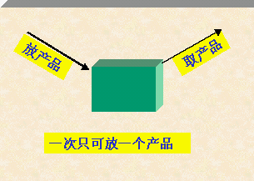
2.3.4 经典进程同步问题
一、 生产者－消费者问题
(the producer-consumer problem)
1、一个生产者和一个消费者，共享一个缓冲区。
生产者
消费者
缓冲区

Slide 89
同步问题：
P进程不能往“满”的缓冲区中放产品，设置信号量为sbuf，其物理意义为：是否有可用的缓冲区。初值：
sbuf=1。
Q进程不能从“空”的缓冲区中取产品，设置信号量sdata，其物理意义为：是否有可供消费的数据。初值：
sdata=0。

Slide 90
初值：sbuf=1；sdata=0；
P：
{ while(true)
{ 生产一个产品；
P(sbuf) ；
送产品到缓冲区；
V(sdata);
}
……
}
Q：
{ while(true)
{ P(sdata);
从缓冲区取产品；
V(sbuf);
消费产品;
}
……
}

Slide 91

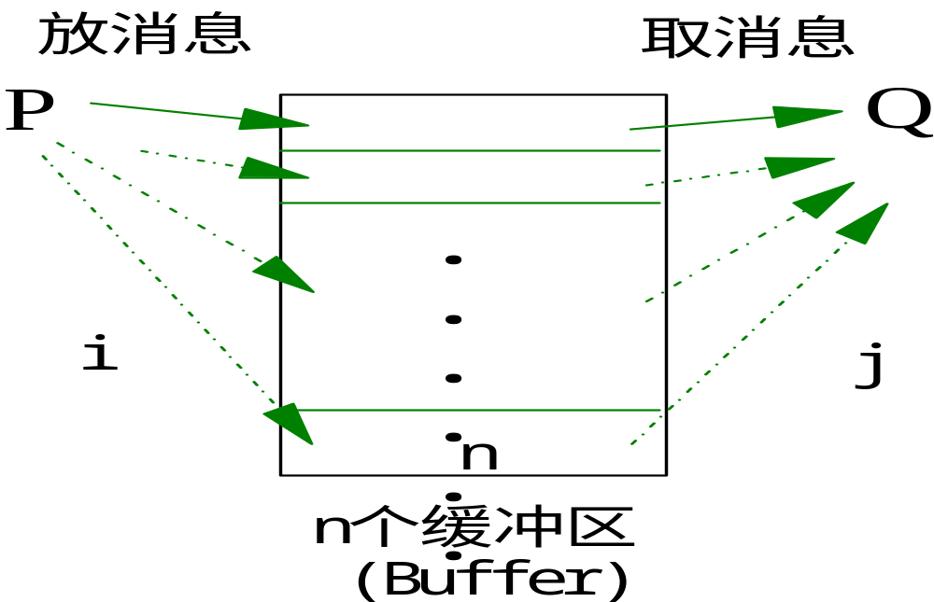
2、n个生产者和m个消费者，共享一个缓冲区。
3、 一个生产者和一个消费者，共享n个缓冲区。
【思考题】要不要对缓冲区（临界资源）进行互斥操作？

Slide 92
4、 n个生产者和m个消费者，共享n个缓冲区。
问题描述：
  若干进程通过有限的共享缓冲区交换数据。其中，"生产者"进程不断写入，而"消费者"进程不断读出；共享缓冲区共有N个；任何时刻只能有一个进程可对共享缓冲区进行操作。

Slide 93
采用信号量机制：
  empty是生产者的私有信号量，表示“可用缓冲区”数目，初值： empty=N。
  full是消费者的私有信号量，表示“可消费产品”数目，初值： full=0 。
  实际上，full和empty是同一个含义：
  full + empty == N
  mutex用于访问缓冲区时的互斥，
  初值： mutex=1

Slide 94
Producer
Consumer
P(full);
P(mutex); //进入区
P(mutex);
P(full); //进入区
P(empty);
P(mutex); //进入区
P(full);
P(mutex); //进入区
one unit <-- buffer;
one unit <-- buffer;
one unit --> buffer;
one unit <-- buffer;
V(mutex);
V(empty); //退出区
V(mutex);
V(empty); //退出区
V(mutex);
V(full); //退出区
V(mutex);
V(empty); //退出区
每个进程中各个P操作的次序是重要的：先检查资源数目，再检查是否互斥――否则可能死锁(为什么？)
采用AND信号量集：
Swait(empty, mutex), Ssignal(full, mutex), …

Slide 95
二、 读者－写者问题
（the readers-writers problem）
问题描述：有两组并发进程:
读者和写者,共享一组数据区，进行读写操作，要求任一时刻“写者”最多只允许一个，而“读者”则允许多个，即：
允许多个读者同时执行读操作，
不允许读者、写者同时操作，
不允许多个写者同时操作。
读者和写者的相互关系：
  “读－写”互斥，
  “写－写”互斥，
  "读－读"允许

Slide 96
分析：
如果读者来：
  1）无读者、写者，新读者可以读
  2）有写者等，但有其它读者正在读，则新读者也可以读
  3）有写者写，新读者等
如果写者来：
  1）无读者，新写者可以写
  2）有读者，新写者等待
  3）有其它写者，新写者等待

Slide 97
采用信号量机制：
  W表示“允许写或允许读”，初值：w=1。
  即W表示读写的互斥信号量。
  公共变量Rcount表示“正在读”的进程数，初值： Rcount =0；
mutex：表示对Rcount的互斥操作，初值： mutex=1。

Slide 98

读者：
do
{
Rcount++;
if (Rcount==1)
P (w);
读
Rcount--;
if (Rcount==0)
V(w);
while (false);
写者：
do
{
P(w);
写
V(w);
while (false)
P(mutex);
V(mutex);
P(mutex);
V(mutex);

Slide 99
三、 哲学家进餐问题
(the dining philosophers problem)
问题描述：（由Dijkstra首先提出并解决）
有五个哲学家围坐在一圆桌旁，桌中央有一盘通心粉，每人面前有一只空盘子，每两人之间放一只筷子，即共5只筷子。
每个哲学家的行为是思考和进餐。
为了进餐，每个哲学家必须拿到两只筷子，并且每个人只能直接从自己的左边或右边去取筷子。
思考时则同时将两支筷子放回原处。

Slide 100
do
{ 思考；
取fork[i];取fork[(i+1) mod 5]；
进食；
放fork[i];放fork[(i+1) mod 5]；
while( false);
如何保证哲学家们的动作有序进行？如：不出现相邻者同时要求进餐；不出现有人永远拿不到筷子。

Slide 101
P、V操作讨论：
1、信号量的物理含义：
S>0表示有S个资源可用；
S=0表示无资源可用；
S<0则| S |表示S等待队列中的进程个数；
信号量的初值应该大于等于0。
用于互斥操作的信号量为公用信号量；
用于同步操作的信号量为私有信号量。

Slide 102
2、 P、V操作
P(S)：表示申请一个资源 。
V(S)：表示释放一个资源。
P、V操作必须成对出现，有一个P操作就一定有一个V操作。
当为互斥操作时，它们同处于同一进程中，当为同步操作时，则不在同一进程中出现，P操作测试消息是否到达，V操作用来发送消息。
如果P(S1)和P(S2)两个操作在一起，那么P操作的顺序至关重要，一个同步P操作与一个互斥P操作在一起时同步P操作在互斥P操作之前，
而两个V操作的顺序无关紧要。

Slide 103
3、P.V操作的优缺点：
优点：
简单，而且表达能力强（用P.V操作可解决任何同步互斥问题）。
缺点：
不够安全；P.V操作使用不当会出现死锁；遇到复杂同步互斥问题时实现复杂。
返回

Slide 104
2.3.5 管程(monitor)
用信号量可实现进程间的同步，但由于信号量的控制分布在整个程序中，其正确性分析很困难。管程是管理进程间同步的机制，它保证进程互斥地访问共享变量，并方便地阻塞和唤醒进程。管程可以以函数库的形式实现。相比之下，管程比信号量好控制。
返回

Slide 105
1. 信号量同步的缺点
同步操作分散：信号量机制中，同步操作分散在各个进程中，使用不当就可能导致各进程死锁（如P、V操作的次序错误、重复或遗漏）
易读性差：要了解对于一组共享变量及信号量的操作是否正确，必须通读整个系统或者并发程序；
不利于修改和维护：各模块的独立性差，任一组变量或一段代码的修改都可能影响全局；
正确性难以保证：操作系统或并发程序通常很大，很难保证这样一个复杂的系统没有逻辑错误；

Slide 106
2. 管程的引入
1973年，Hoare和Hanson所提出；其基本思想是把信号量及其操作原语封装在一个对象内部。即：将共享变量以及对共享变量能够进行的所有操作集中在一个模块中。
管程的定义：管程是关于共享资源的数据结构及一组针对该资源的操作过程所构成的软件模块。

Slide 107
管程可增强模块的独立性：系统按资源管理的观点分解成若干模块，用数据表示抽象系统资源，同时分析了共享资源和专用资源在管理上的差别，按不同的管理方式定义模块的类型和结构，使同步操作相对集中，从而增加了模块的相对独立性。
引入管程可提高代码的可读性，便于修改和维护，正确性易于保证：采用集中式同步机制。一个操作系统或并发程序由若干个这样的模块所构成，一个模块通常较短，模块之间关系清晰。

Slide 108
3. 管程的主要特性
模块化：一个管程是一个基本程序单位，可以单独编译；
抽象数据类型：管程是一种特殊的数据类型，其中不仅有数据，而且有对数据进行操作的代码；
信息封装：管程是半透明的，管程中的外部过程（函数）实现了某些功能，至于这些功能是怎样实现的，在其外部则是不可见的；

Slide 109
4. 管程的实现要素
管程中的共享变量在管程外部是不可见的，外部只能通过调用管程中所说明的外部过程（函数）来间接地访问管程中的共享变量；
为了保证管程共享变量的数据完整性，规定管程互斥进入；
管程通常是用来管理资源的，因而在管程中应当设有进程等待队列以及相应的等待及唤醒操作；

Slide 110
5.多个进程出现在管程中
问题：
当一个进入管程的进程执行等待操作时，它应当释放管程的互斥权；当一个进入管程的进程执行唤醒操作时（如Ｐ唤醒Ｑ），管程中便存在两个同时处于活动状态的进程。
处理方法有三种：(管程中的唤醒切换方法）
  P等待Q继续，直到Q等待或退出；
  Q等待P继续，直到P等待或退出；
  规定唤醒为管程中最后一个可执行的操作；

Slide 111
入口等待队列：因为管程是互斥进入的，所以当一个进程试图进入一个巳被占用的管程时，它应当在管程的入口处等待，因而在管程的入口处应当有一个进程等待队列，称作入口等待队列。
紧急等待队列：如果进程Ｐ唤醒进程Ｑ，则Ｐ等待Ｑ继续，如果进程Ｑ在执行又唤醒进程Ｒ，则Ｑ等待Ｒ继续，...，如此，在管程内部，由于执行唤醒操作，可能会出现多个等待进程（已被唤醒，但由于管程的互斥进入而等待），因而还需要有一个进程等待队列，这个等待队列被称为紧急等待队列。它的优先级应当高于入口等待队列的优先级。

Slide 112
6. 条件变量(condition)
由于管程通常是用于管理资源的，因而在管程内部，应当存在某种等待机制。当进入管程的进程因资源被占用等原因不能继续运行时使其等待。为此在管程内部可以说明和使用一种特殊类型的变量----条件变量。每个表示一种等待原因，并不取具体数值－－相当于每个原因对应一个队列。
管程中可以有多个条件变量，对每一个条件变量，都需要加以说明。
对于条件变量，可以执行wait和signal操作。

Slide 113
同步操作原语cwait和csignal：针对条件变量c，cwait(c)将自己阻塞在c队列中，csignal(c)将c队列中的一个进程唤醒。
  cwait（c）：如果紧急等待队列非空，则唤醒第一个等待者；否则释放管程的互斥权，最后执行此操作的进程插入c队列尾部。
  （紧急等待队列与c队列的关系：紧急等待队列是由于管程的互斥进入而等待的队列，而c队列是因资源被占用而等待的队列）。
  csignal（c）：如果c队列为空，则相当于空操作，执行此操作的进程继续；否则唤醒第一个等待者，执行此操作的进程排入紧急等待队列的尾部。

Slide 114
需要注意的是：
1、 操作cwait表示调用该操作的进程被挂起，直至另一个进程调用操作csignal才把它唤醒。
2、 若进程P唤醒进程Q，则随后可有两种执行方式（因为进程P、Q都是管程中可以执行的进程）：
  P等待，直到执行Q离开管程或下一次等待。Hoare采用。
  Q送入Ready队列，直到执行P离开管程或下一次等待。1980年，Lampson和Redell采用。原语由csignal(x)改为cnotify(x)。

Slide 115
7. 管程的格式
TYPE monitor_name = MONITOR;
共享变量说明
define 本管程内所定义、本管程外可调用的过程（函数）名字表
use 本管程外所定义、本管程内将调用的过程（函数）名字表
PROCEDURE 过程名（形参表）；
过程局部变量说明；
BEGIN
语句序列；
END;
......

Slide 116
FUNCTION 函数名（形参表）：值类型；
函数局部变量说明；
BEGIN
语句序列；
END;
......
BEGIN
共享变量初始化语句序列；
END;

Slide 117
8. 管程的的组成
名称：为每个共享资源设立一个管程
数据结构说明：一组局部于管程的控制变量
操作原语（一组过程/函数）：对控制变量和临界资源进行操作的一组原语过程（程序代码），是访问该管程的唯一途径。这些原语本身是互斥的，任一时刻只允许一个进程去调用，其余需要访问的进程就等待。
初始化代码：对控制变量进行初始化的代码

Slide 118
    管程的实现
    两个主要途径：
    * 直接构造
    * 间接构造，即用某种已经实现的同步机制去构造
    前者效率高
    例子：用PV操作构造管程

Slide 119
TYPE one_instance=RECORD
mutex : semaphore ;（入口互斥队列类型，初值1）
urgent : semaphore ;（紧急等待队列类型，初值0）
urgent_count : integer ;
（紧急等待队列计数类型，初值0）
END;
TYPE
monitor_elements=MODULE;
define enter,leave,wait,signal;
说明：
mutex（入口互斥队列）
urgent（紧急等待队列）
urgent_count（紧急等待计数）

Slide 120
PROCEDURE enter(VAR instance:one_instance);
BEGIN
P(instance.mutex)
END;
PROCEDURE leave(VAR instance:one_instance);
BEGIN
IF instance.urgent_count >0 THEN
BEGIN instance.urgent--;
V(instance.urgent)
END
ELSE
V(instance.mutex)
END;

Slide 121
PROCEDURE wait(VAR instance : one_instance;
VAR s : semephore ; VAR count : integer);
BEGIN
count++; // s 等待队列个数加1
IF instance.urgent_count>0 THEN
BEGIN // 紧急队列不为空
instance.urgent_count--;
V(instance.urgent) //唤醒紧急队列的第一个等待者
END
ELSE // 紧急队列为空
V(instance. mutex); // 放弃对管程的互斥权
P(s); //执行此操作的进程插入s 队列尾部
END;

Slide 122
PROCEDURE signal
( VAR instance:one_instance;
VAR s:semaphore;
VAR count:integer ) ;
BEGIN
IF count>0 THEN // s 等待队列不为空
BEGIN
count--;
instance.urgent_count++;
V(s); //唤醒s 队列的第一个等待者
P(instance.urgent) //唤醒者插入紧急队列
END
END;

Slide 123
9. 例子：读者-写者问题
TYPE r_and_w=MODULE;
VAR instance : one_instance;
rq,wq:semaphore ; //读写等待队列
r_count,w_count : integer ; //读写等待计数
reading_count，write_count : integer ;
//正在读写进程计数
define start_r，finish_r，start_w，finish_w ;
use monitor_elements.enter,
monitor_elements.leave,
monitor_elements.wait,
monitor_elements.signal;

Slide 124
PROCEDURE start_r;
BEGIN
monitor_elements.enter(instance);
IF write_count>0 THEN
monitor_elements.wait
(instance,rq,r_count);
reading_count++;
monitor_elements.signal
(instance,rq,r_count);
monitor_elements.leave(instance);
END;

Slide 125
PROCEDURE finish_r;
BEGIN
monitor_elements.enter(instance);
reading_count--;
IF reading_count=0 THEN
monitor_elements.signal
(instance,wq,w_count);
monitor_elements.leave(instance);
END;

Slide 126
PROCEDURE start_w;
BEGIN
monitor_elements.enter(instance);
write_count++;
IF (write_count>1)
OR (reading_count>0) THEN
monitor_elements.wait
(instance,wq,w_count);
monitor_elements.leave(instance);
END;

Slide 127
    PROCEDURE finish_w;
    BEGIN
    monitor_elements.enter(instance);
    write_count--;
    IF write_count>0 THEN
    monitor_elements.signal
    (instance,wq,w_count);
    ELSE monitor_elements.signal
    (instance,rq,r_count);
    monitor_elements.leave(instance);
    END;

Slide 128
BEGIN
reading_count::=0;
write_count::=0;
r_count:=0;
w_count::=0;
END;

Slide 129
读者的活动：
r_and_w.start_r ;
读操作；
r_and_w.finish_r ;
写者的活动：
r_and_w.start_w ;
写操作；
r_and_w.finish_w ;

Slide 130
10. 管程和进程的异同点
设置进程和管程的目的不同
系统管理数据结构
  进程：PCB
  管程：等待队列
管程被进程调用
管程是操作系统的固有成分，无创建和撤消
返回

Slide 131
2.4 进程间通信
IPC,
INTER-PROCESS COMMUNICATION
2.4.1 进程间通信的类型
2.4.2 进程间通信的方式
2.4.3 消息缓冲
2.4.4 管道通信方式(pipe)
返回

Slide 132
2.4.1 进程间通信的类型
1. 低级通信和高级通信
低级通信：只能传递状态和整数值（控制信息），包括进程互斥和同步所采用的信号量和管程机制。优点的速度快。缺点是：
  传送信息量小：效率低，每次通信传递的信息量固定，若传递较多信息则需要进行多次通信。
  编程复杂：用户直接实现通信的细节，编程复杂，容易出错。
高级通信：能够传送任意数量的数据，一般要用Send / Receive原语（高级通讯原语）。
返回

Slide 133
直接方式：
2. 直接通信和间接通信
发送进程发消息时要指定接收进程的名字，
反过来，接收时要指明发送进程的名字。
  在发送时，指定接收方的地址或标识，也可以指定多个接收方或广播式地址；
  在接收时，允许接收来自任意发送方的消息，并在读出消息的同时获取发送方的地址。
Send(receiver,message)
Receiver(sender,message)
返回

Slide 134
间接方式：
发送进程发消息时不指定接收进程的名字，而是指定一个中间媒介，即信箱。进程间通过信箱实现通信。
发送原语：send(MB,Message)
接收原语：receive(MB,Message)

Slide 135
3. 高级通信的特征
通信链路(communication link)：
  点对点/多点/广播
  单向/双向
  有容量（链路带缓冲区）/无容量（发送方和接收方需自备缓冲区）
数据格式：
  字节流(byte stream)：各次发送之间的分界，在接收时不被保留，没有格式；
  报文(datagram/message)：各次发送之间的分界，在接收时被保留，通常有格式（如表示类型），定长/不定长报文，可靠报文/不可靠报文。

Slide 136
收发操作的同步方式
  发送阻塞（直到被链路容量或接收方所接受）和不阻塞（失败时立即返回）
  接收阻塞（直到有数据可读）和不阻塞（无数据时立即返回）
  由事件驱动收发：在允许发送或有数据可读时，才做发送和接收操作
返回

Slide 137
2.4.2 进程间通信的方式
一、共享内存：
相互通信的进程间设有公共内存，一组进程向该公共内存中写，另一组进程从公共内存中读，通过这种方式实现两组进程间的信息交换。
这种通信模式需要解决两个问题？
需要进程互斥和同步的辅助来确保数据一致性。
返回

Slide 138
二、消息传递：
系统为进程提供了两个高级通讯原语send和receive。
send： 当要进行消息传递时执行send。
receive：当接收者要接收消息时执行
receive。
消息传递模式
消息缓冲
  在内存中开设缓冲区，发送进程将消息送入缓冲区，接收进程接收传递来的缓冲区。
信箱通信

Slide 139
三、共享文件模式：
管道通信
返回

Slide 140
2.4.3 消息缓冲
（有界缓冲区原理）：
在操作系统空间设置一组缓冲区，当发送进程需要发送消息时，执行send系统调用，产生自愿性中断，进入操作系统，操作系统为发送进程分配一个空缓冲区，并将所发送的消息从发送进程copy到缓冲区中，然后将该载有消息的缓冲区连接到接收进程的消息链链尾，如此就完成了发送过程。发送进程返回到用户态继续执行。
返回

Slide 141
在以后某个时刻，当接收进程执行到receive接收原语时，也产生自愿性中断进入操作系统，由操作系统将载有消息的缓冲区从消息链中取出，并把消息内容copy到接收进程空间，之后收回缓冲区，如此就完成了消息的接收，接收进程返回到用户态继续进行。
消息缓冲区结构：
消息长度
消息正文
发送者
消息队列指针

Slide 142

发送进程 S
接受进程 R
消息
......
消息链指针
......
PCB
......
Send(R, M)
......
SIZE:消息长度
TEXT:消息正文
消息
......
Receive(pid, N)
......
SIZE:消息长度
TEXT:消息正文
......
......
M:
N:
消息

Slide 143
用P.V操作来实现Send原语:
Send（R，M）
Begin
根据R找接收进程，
如果没找到出错返回;
申请空缓冲区P（s-b）；
P(b-mutex);
摘空缓冲区;
V(b-mutex);
把消息从M处copy到空缓冲区;
P(m-mutex);
把缓冲区挂到接收进程
的消息链链尾;
V(m-mutex);
V(s-m);
End
其中s-b初值为:n ;
s-m初值为:0

Slide 144
P64：邮箱通信—间接通信
问题：在通信原语中为什么要有置信箱格为“空”或“满”的标志？它起什么作用？
返回

Slide 145
2.4.4 管道通信方式 Pipe
也称共享文件方式，基于文件系统，利用一个打开的共享文件连接两个相互通信的进程，文件作为缓冲传输介质。管道是一条在进程间以字节流方式传送的通信通道，是单向的。
发送进程
接收进程
字符流方式写入读出
先进先出顺序
返回

Slide 146
2.5 线程(THREAD)
引入线程的目的是简化线程间的通信，以小的开销来提高进程内的并发程度。
2.5.1 线程的引入
2.5.2 进程和线程的比较
2.5.3 线程举例
返回

Slide 147
2.5.1 线程的引入
进程（又称为"任务(task)“）的两个基本属性：
资源的拥有者：
  给每个进程分配一虚拟地址空间，保存进程映像。
  控制一些资源（文件，I/O设备）
  有状态、优先级、调度
调度单位：进程是一个执行轨迹。
以上两个属性构成进程并发执行的基础。
返回

Slide 148
系统必须完成的操作：
创建进程
撤消进程
进程切换
缺点：
时间空间开销大，限制并发度的提高。

Slide 149
线程：有时称轻量级进程
是进程中的一个实体
是一个CPU调度单位
资源的拥有者还是进程或称任务
将原来进程的两个属性分开处理。

Slide 150
线程：
只拥有必不可少的资源，如：线程状态、寄存器上下文和栈
同样具有就绪、阻塞和执行三种基本状态
不运行时保存上下文
有一个执行栈
有一些局部变量的静态存储
可存取所在进程的内存和其他资源
可以创建、撤消另一个线程

Slide 151
线程的属性：
轻型实体。
独立调度的基本单位。
可并发执行。
共享进程资源。
线程的状态：
就绪状态：
执行状态：
阻塞状态：

Slide 152
例子1：
LAN中的一个文件服务器，在一段时间内需要处理几个文件请求，因此有效的方法是：为每一个请求创建一个线程。
在一个SMP机器上：多个线程可以同时在不同的处理器上运行。

Slide 153
例子2：
一个线程显示菜单，并读入用户输入；
另一个线程执行用户命令
考虑一个应用：由几个独立部分组成，这几个部分不需要顺序执行，则每个部分可以以线程方式实现
当一个线程因I/O阻塞时，可以切换到同一应用的另一个线程

Slide 154
线程的优点：减小并发执行的时间和空间开销（线程的创建、退出和调度），因此容许在系统中建立更多的线程来提高并发程度。
  线程的创建时间比进程短；
  线程的终止时间比进程短；
  同进程内的线程切换时间比进程短；
  由于同进程内线程间共享内存和文件资源，可直接进行不通过内核的通信；

Slide 155
线程和进程：
单进程、单线程
单进程、多线程
多进程、一个进程一个线程
多进程、一个进程多个线程

Slide 156
单线程进程模型
P C B
用
户
栈
核
心
栈
用户地址空间
线程控制块：
包含了寄存器映像，线程优先数和线程状态信息。

Slide 157
多线程进程模型
线程
控制块
线程
控制块
线程
控制块
P C B
用
户
栈
用
户
栈
用
户
栈
用户
地址
空间
核
心
栈
核
心
栈
核
心
栈

Slide 158
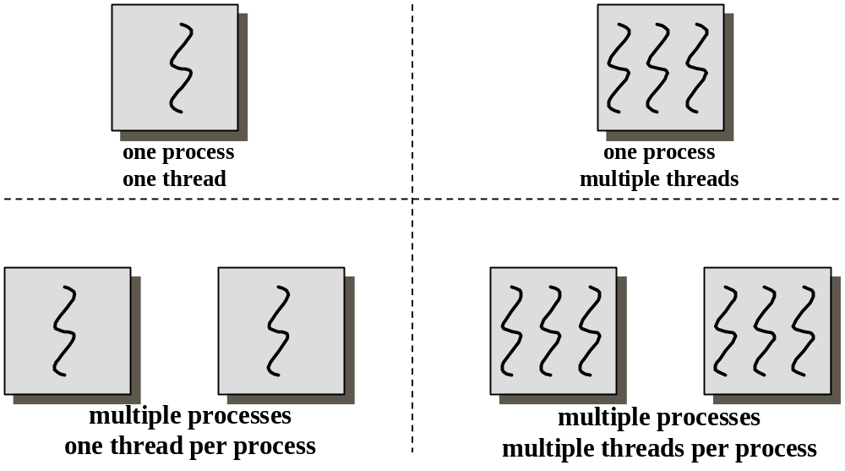
进程与线程的关系

Slide 159
OS对线程的实现方式
内核线程(kernel-level thread)
依赖于OS核心，所有线程管理由核心完成。在核心中保留了一个线程控制块，系统根据该线程控制块而感知该线程的存在，并由内核的内部需求进行创建和撤销，用来执行一个指定的函数。Windows NT/ 2000和OS/2支持内核线程。

Slide 160
内核维护进程和线程的上下文信息；
线程切换需要核心支持，由内核完成；
一个线程发起系统调用而阻塞，不会影响其他线程的运行。
以线程为基础进行调度，处理器分配给线程，所以多线程的进程获得更多CPU时间。
没有线程库，但对核心线程工具提供API。

Slide 161
核心级线程的优点和缺点：
优点：
对多处理器，核心可以同时调度同一进程的多个线程。
阻塞是在线程一级完成。
核心例程是多线程的。
缺点：
在同一进程内的线程切换调用内核，导致速度下降。

Slide 162
用户线程(user-level thread)
用户线程的管理不依赖于OS核心，全部由用户程序完成，操作系统核心只对进程进行管理。
应用进程利用线程库提供创建、同步、调度和管理线程的函数来控制用户线程。如：数据库系统informix，图形处理Aldus PageMaker。调度由应用软件内部进行，通常采用非抢先式和更简单的规则，也无需用户态/核心态切换，所以速度特别快。

Slide 163
用户线程的维护由应用进程完成；
内核不了解用户线程的存在；
用户线程切换不需要内核特权；
用户线程调度算法可针对应用优化；

Slide 164
线程库在用户空间执行，提供以下功能：
创建、撤消进程
在线程之间传递消息和数据
调度线程执行
保护和恢复线程上下文

Slide 165
对用户级线程的核心活动：
核心不知道线程的活动，但仍然管理线程所属的进程的活动，即操作系统核心的调度单位仍是进程；
当线程调用系统调用时，整个进程阻塞；但对线程库来说，线程仍然是运行状态。
即线程状态是与进程状态独立的

Slide 166
用户级线程的优点和缺点：
优点：
线程切换不调用核心
调度是应用程序特定的：可以选择最好的算法
ULT可运行在任何操作系统上（只需要线程库）

Slide 167
用户级线程的优点和缺点：
缺点：
大多数系统调用是阻塞的，因此核心阻塞进程，故进程中所有线程将被阻塞。
核心只将处理器分配给进程，同一进程中的两个线程不能同时运行于两个处理器上，因此多线程时则每个线程就慢。

Slide 168
轻权进程(LightWeight Process)
它是内核支持的用户线程。一个进程可有一个或多个轻权进程，每个轻权进程由一个单独的内核线程来支持。
每个ULT利用LWP与内核通信；
每个LWP支持一个或多个用户级线程，并映射到一个核心级线程；
每个LWP对应用程序可见，内核看到的是多个LWP而看不到ULT。
返回

Slide 169
2.5.2 进程和线程的比较
地址空间和其他资源（如打开文件）：进程间相互独立，同一进程的各线程间共享－－某进程内的线程在其他进程不可见。
通信：进程间通信IPC，线程间可以直接读写进程数据段（如全局变量）来进行通信－－需要进程同步和互斥手段的辅助，以保证数据的一致性。
调度：线程上下文切换比进程上下文切换要快得多。
返回

Slide 170
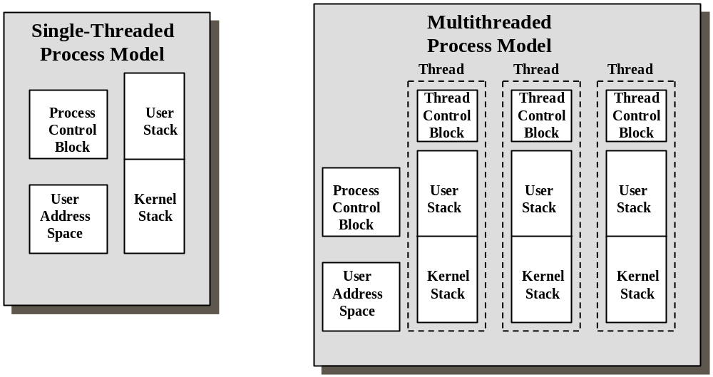
线程切换和进程切换
返回

Slide 171
2.5.3 线程举例
1. SUN Solaris 2.3
Solaris支持内核线程(Kernel threads)、轻权进程(Lightweight Processes)和用户线程(User Level Threads)。一个进程可有大量用户线程；大量用户线程复用少量的轻权进程，不同的轻权进程分别对应不同的内核线程。
返回

Slide 172
Solaris：多功能性
如果逻辑并行性不需要硬件并行性的支持，则可使用ULT
例子：多个窗口，任一时刻只有一个窗口是活跃的
如果内核级线程可能被阻塞，则可以指定两个或多个LWP，避免整个应用程序的阻塞

Slide 173
用户级线程在使用系统调用时（如文件读写），需要“捆绑(bound)”在一个LWP上。
  永久捆绑：一个LWP固定被一个用户级线程占用，该LWP移到LWP池之外
  临时捆绑：从LWP池中临时分配一个未被占用的LWP
在使用系统调用时，如果所有LWP已被其他用户级线程所占用（捆绑），则该线程阻塞直到有可用的LWP－－例如6个用户级线程，而LWP池中有4个LWP
如果LWP执行系统调用时阻塞（如read( )调用），则当前捆绑在LWP上的用户级线程也阻塞。

Slide 174
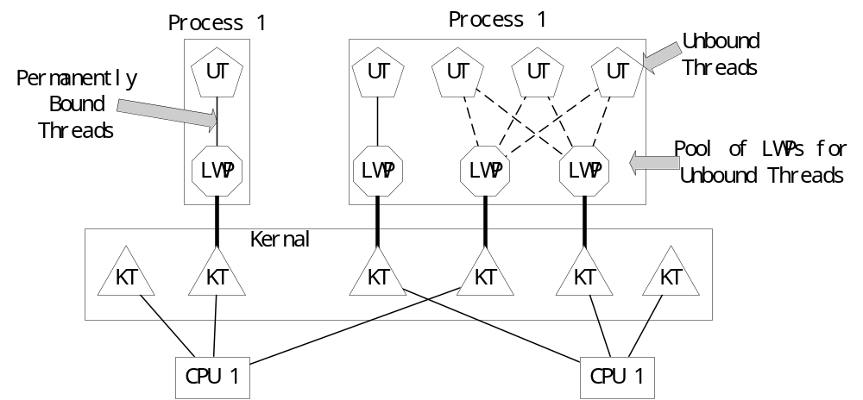
用户线程、轻权进程和核心线程的关系

Slide 175
小结
顺序执行和并发执行
进程的定义（与程序比较），静态表示（上下文，包括PCB），动态表示（状态），用户代码和OS代码
进程状态
进程控制（注意：挂起和激活）
互斥和同步：信号量，信号量集，管程
进程间通信IPC：信号量，共享存储区，管道，消息，管套
线程：引入原因，与进程比较
返回

